Slide 1
Benvinguda a les famílies de 5è
Curs 22/23

Slide 2
Temes a tractar:
Equip docent
Calendari del curs
Horari
Entrevistes
Metodologies d’aprenentatge
Temporització (activitats/sortides)
Informacions generals
Precs i preguntes

Slide 3
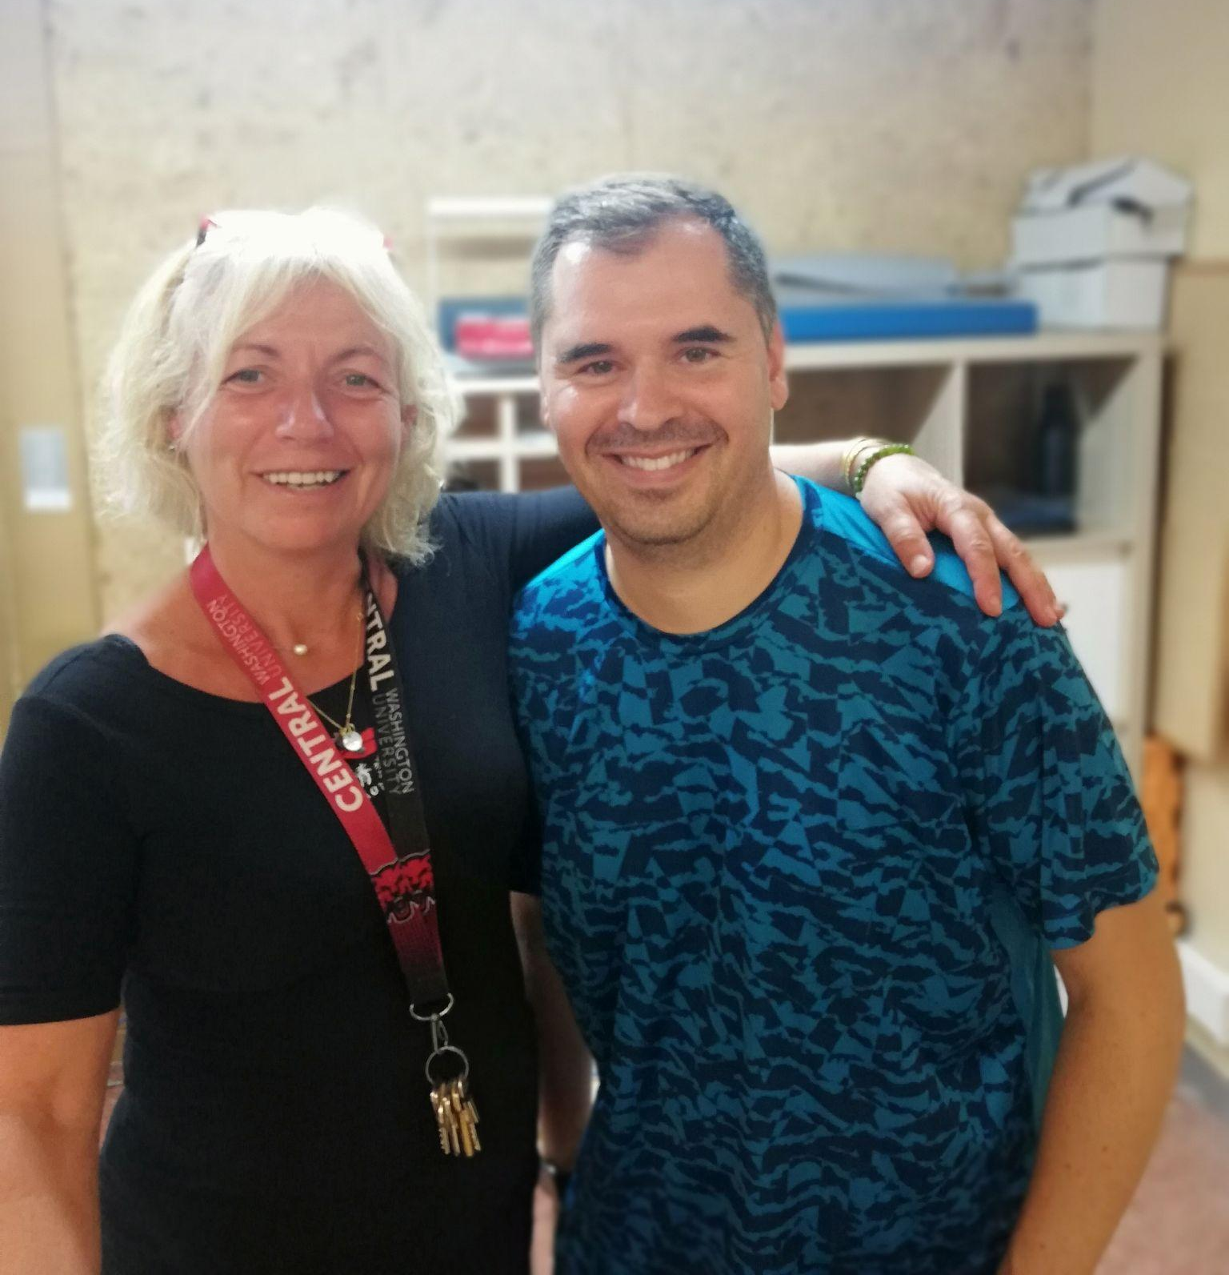
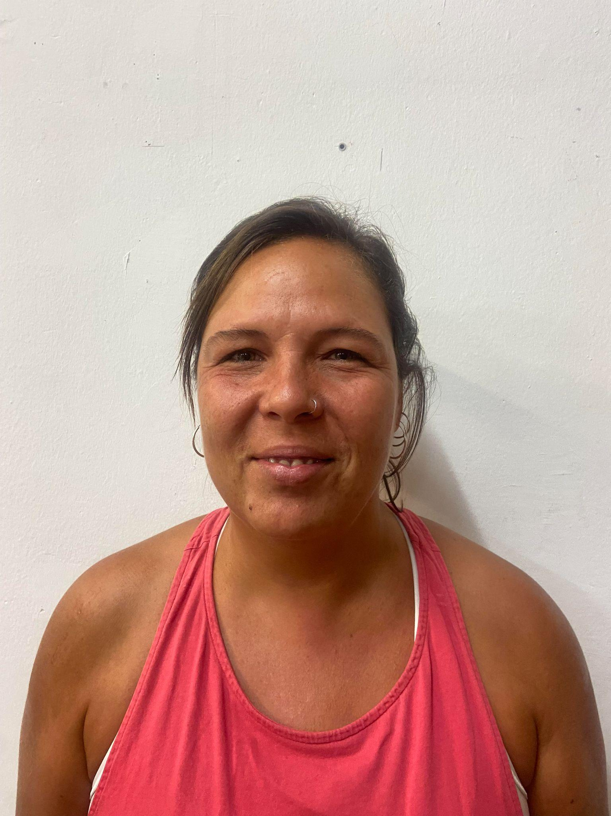
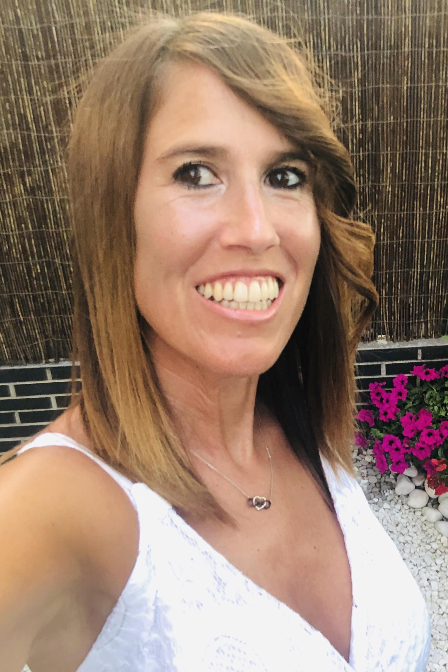
EQUIP DOCENT
Tutores:
Especialistes:
Anna Pujol (5è A) i Nerea Martínez (5è B)
Montse Dulcet i Eloi Vidal (Música)
Marta Ollè (Educació Física)
Ana Barragan (Anglès)
Núria Piqué (Religió)
Soraya Navas (Atenció a la diversitat)
Núria Santaulària, Lori i Noelia (Suport intensiu a l’escolarització inclusiva).

Slide 4
2. CALENDARI DE CURS
Dies de lliure disposició:
Inici de curs: 5 de setembre
Vacances de Nadal: del 22 de desembre al 8 de gener
Setmana Santa: del 3 al 10 d’abril
Inici jornada intensiva: 5 de juny
Fi de curs: 22 de juny
31/10/2022, dilluns (29-30-31-1)
09/12/2022, divendres (8-9-10-11)
17/02/2023, divendres (17-18-19)
02/03/2023, dijous (2-3-4-5)
29/05/2023, dilluns (27-28-29)

Slide 5
3. HORARI
SETEMBRE
Comença el dia 5 setembre
Primària 8'45 a 12'45h (dilluns a divendres)
OCTUBRE A MAIG
Primària 8'45 a 12'30 i 14'45 a 16'15 (dilluns, dimarts, dijous, divendres)
8'45 a 12'45 (dimecres) LA TARDA LA COBREIX L’ESPAI MIGDIA

Slide 6
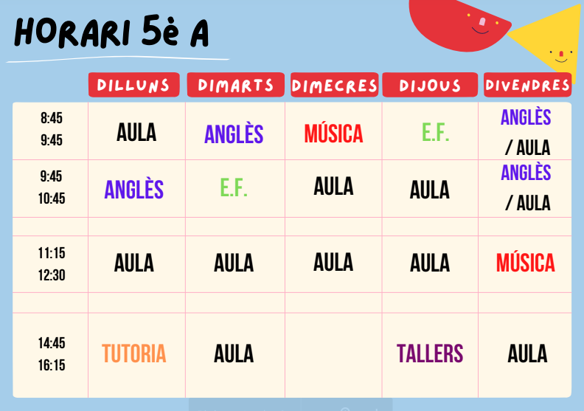
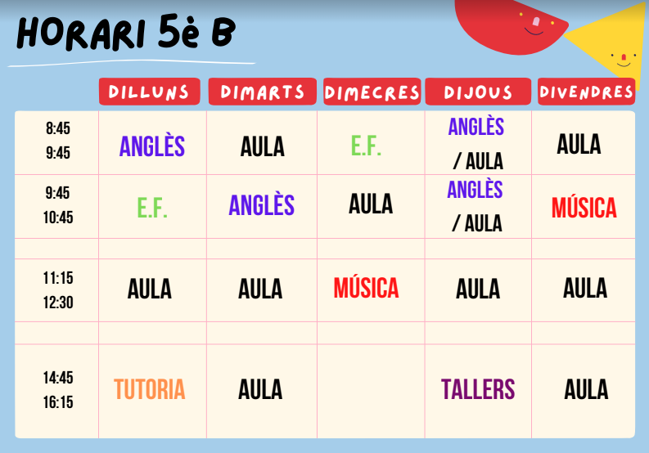

Slide 7
4. ENTREVISTES
Dues al curs (desembre i tercer trimestre)
Telemàtiques o presencials
Horaris:
5è A → Dimarts 9:45-10:45h
5è B → Dimarts 9:45-10:45h
Podeu demanar sempre que vulgueu una entrevista a través de Dinantia.

Slide 8
5. METODOLOGIES D’APRENENTATGE
Projectes / APS
Treball cooperatiu
Tallers
Innovamat

Slide 9
Projectes / APS:
Potenciar l’aprenentatge significatiu, partint dels interessos dels infants i els seus coneixements previs.
Els projectes que durem a terme al llarg del curs:
Projecte del nom de la classe.
Projecte del Banc de sang.
Projectes d'interessos puntuals.

Slide 10
Treball cooperatiu:
És una eina d’aprenentatge a través de la qual l’alumnat s’organitza en petits grups per treballar conjuntament amb la intenció d’aconseguir metes i objectius comuns.
Rols i funcions: Secretari/a, Portaveu, Material i Mediador/a.
A través de diferents tècniques.
Avaluació formativa i formadora.

Slide 11
Tallers:
Fomentar l’aprenentatge entre iguals, l’autonomia, la interrelació, la creativitat, etc.
Es realitzaran 8 tallers centrats en l’àrea d’expressió artística (visual i plàstica).
1 tarda a la setmana (dijous) amb una durada de 4 sessions per taller. S’iniciaran durant el mes d’octubre.
Internivell.
Com ho avaluarem? Portafoli, avaluació formativa i formadora.

Slide 12
Innovamat:
L’aula de matemàtiques ha de ser un entorn inspirador que els conviden a aprendre i a desenvolupar tot el seu potencial. Projecte de formació i seguiment per l’aprenentatge de les matemàtiques.
Combina activitats manipulatives, conjuntes i individuals.
Aventures (reptes) i laboratori de nombres.
Plataforma Bmath.
Què arribaran a assolir?

Slide 13
6. TEMPORITZACIÓ I CONTINGUTS
 | 1R TRIMESTRE | 2N TRIMESTRE | 3R TRIMESTRE
ACTIVITATS Català Castellà Medi | Notícia Text argumentatiu (Debat) Text predictiu (El temps) Carta Text instructiu (Pòdcast) Meteorologia i desastres naturals Geografia política i relleu d’Espanya i Catalunya | Narració Cartell publicitari Biografia Text descriptiu (Paisatge) Banc de sang Educació sexual | Text retòric i poètic: poesia Faula Les etapes de la història: Prehistòria i Edat antiga El mètode científic
 | Projecte del nom de la classe: Els esports
SORTIDES/ TALLERS | Sortida Dinar de tardor Taller meteorologia Spiribol Teatre anglès “Frankenstein” | Taller del Banc de sang Taller de sexualitat Visitem la biblioteca Gimcana Pasqua Sortida Museu Olímpic | Sortida a Empúries / Tarragona Sortida de final de curs al Canal Olímpic Cantània

Slide 14
Anglès:
CONTINGUTS:
About me and my family, WH questions, school subjects and timetable, date&ordinal numbers, daily routines, at the restaurant, the time, hobbies, prepositions of place, adjectives (comparatives and opposites), in the city, house description, directions, adverbs of frequency, the recipe, present simple (3rd person), past simple (regular verbs), present continuous, there is/there are…
Festivities: Halloween, Thanksgiving Day, Christmas, Women’s Day.
English theatre play (“Frankenstein”)
GEP project (“Healthy nutrition”)
Bullet journal

Slide 15
Música:
Montse D - Veu, moviment i dansa
Eloi V - Veu i instrumentació Orff
Instrumentació ORFF a través del llenguatge musical.
Improvisació i creativitat a través dels instruments.
A través de Cantània:
Treballem la veu
Aprofundiment al xifrat musical - la partitura
Apropament a la música contemporània
Activitat cultural i social
Som artistes i sabem què implica i ho portem a terme.
Expressió corporal, dansa i rítmica. Mètode Dalcroze

Slide 16
7. INFORMACIONS GENERALS
DINANTIA: ús i horari (de 8:00 h a 18:00 h)
Informes i deures classroom
Esmorzars (saludable, petit, en carmanyola i no dur envasos)
Administració de medicaments (en paper la recepta)
TOT marcat amb el nom
Què cal dur:
Cantimplora /Ampolla d’aigua
Dues capses de mocadors i un rotllo de paper de cuina
Bata o samarreta gran per plàstica
Auriculars
E.F.: roba de recanvi i tovallola petita

Slide 17
Documentació:
Drets d’imatge.
Administració paracetamol.
Document reacció al·lèrgica.
Autorització sortides d’entorn proper
Carta de compromís educatiu (nouvinguts/des)

Slide 18
8. PRECS I PREGUNTES

